Slide 1
Dan suverenosti, 25. 10.
Slovenski državni praznik

Slide 2
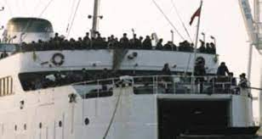
To je državni praznik od leta 2015. Na ta dan se spominjamo odhoda zadnjEGA vojakA Jugoslovanske ljudske armade s slovenskega ozemlja. S tem se je dokončal proces osamosvajanja.
https://sl.wikipedia.org/wiki/Dan_suverenosti (15. 10. 2022)

